Slide 1


Avocado project
Spring Boot Project
- 중고거래 사이트 아보카도
TEAM 2 백지수.이진솔,신원건,심재흥

Slide 2

Avocado project
CONTENTS
1
2
3
4
5
Project 개요
개발 환경
Use Case
E R D
와이어 프레임
Project 목표 및 배경
개발 환경
사용자 제공 서비스
데이터베이스 설계
화면 구상도 설계

Slide 3
[기획 배경]
Avocado project
중고거래 사이트인 당근 마켓은 오늘날 한국인들이 가장 자주 찾고,
가장 오래 머무는 플랫폼 중 하나로, '치킨게임' 이 치열한 온라인
쇼핑 시장에서 후발주자인 스타트업이 ‘당근하다’라는
신조어를 만들어 낼 정도로 그 존재감을 드러내고 있습니다.
우리에게 친숙한 당근마켓을 롤모델로 하여 중고거래에 적용할 수
있는 기능을 구현하며 그동안 배워 익힌 Spring Boot와 친숙해질 수
있는 계기를 마련하기 위해 이 프로젝트를 기획하게 되었습니다.
차후 여러 가지 기능들을 추가하여 다음 프로젝트까지 고려할 수
있는 확장성을 가진 매력적인 사이트 입니다.
“ Avocado ”
중고거래 플랫폼 사이트

Slide 4











[개발 환경]
Avocado project

Slide 5

Use Case
Avocado project
Use Case

Slide 6
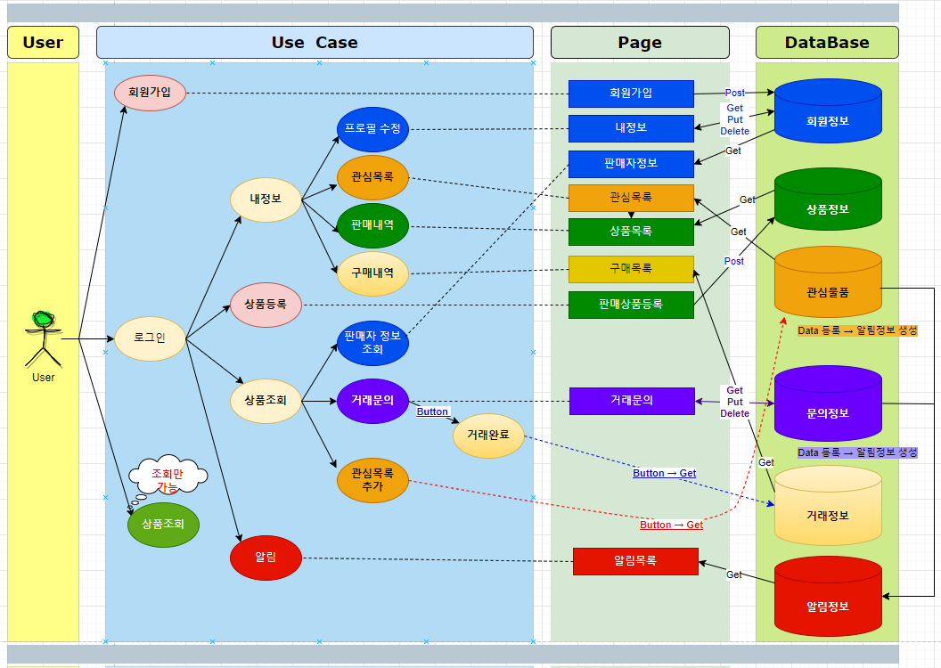
Use Case
Avocado project
[User]
사용자 제공 서비스

Slide 7
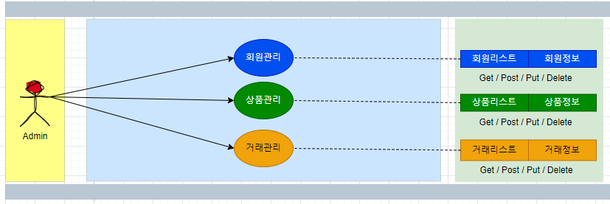
Use Case
Avocado project
[Admin]
관리자 서비스

Slide 8
ERD
Avocado project
ERD
데이터베이스 설계

Slide 9
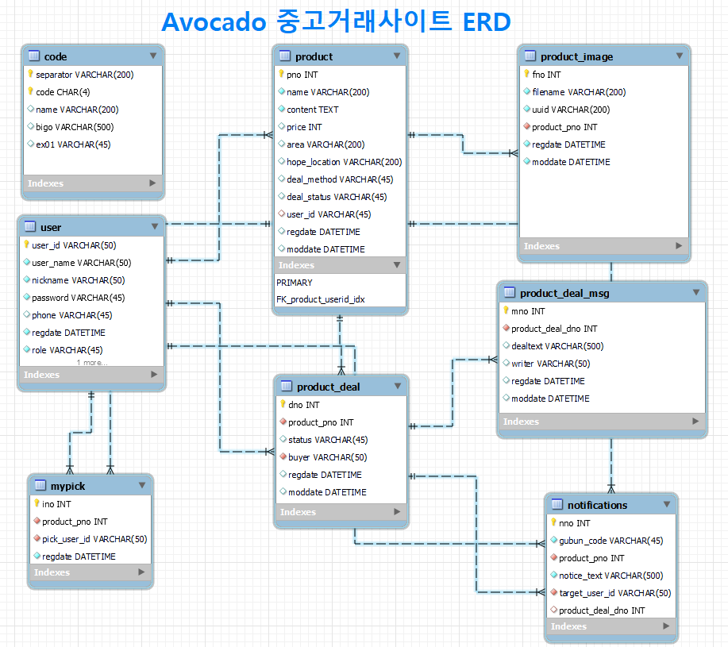
ERD
Avocado project
ERD
데이터베이스 설계

Slide 10
Wire Frame
Avocado project
Wire Frame

Slide 11
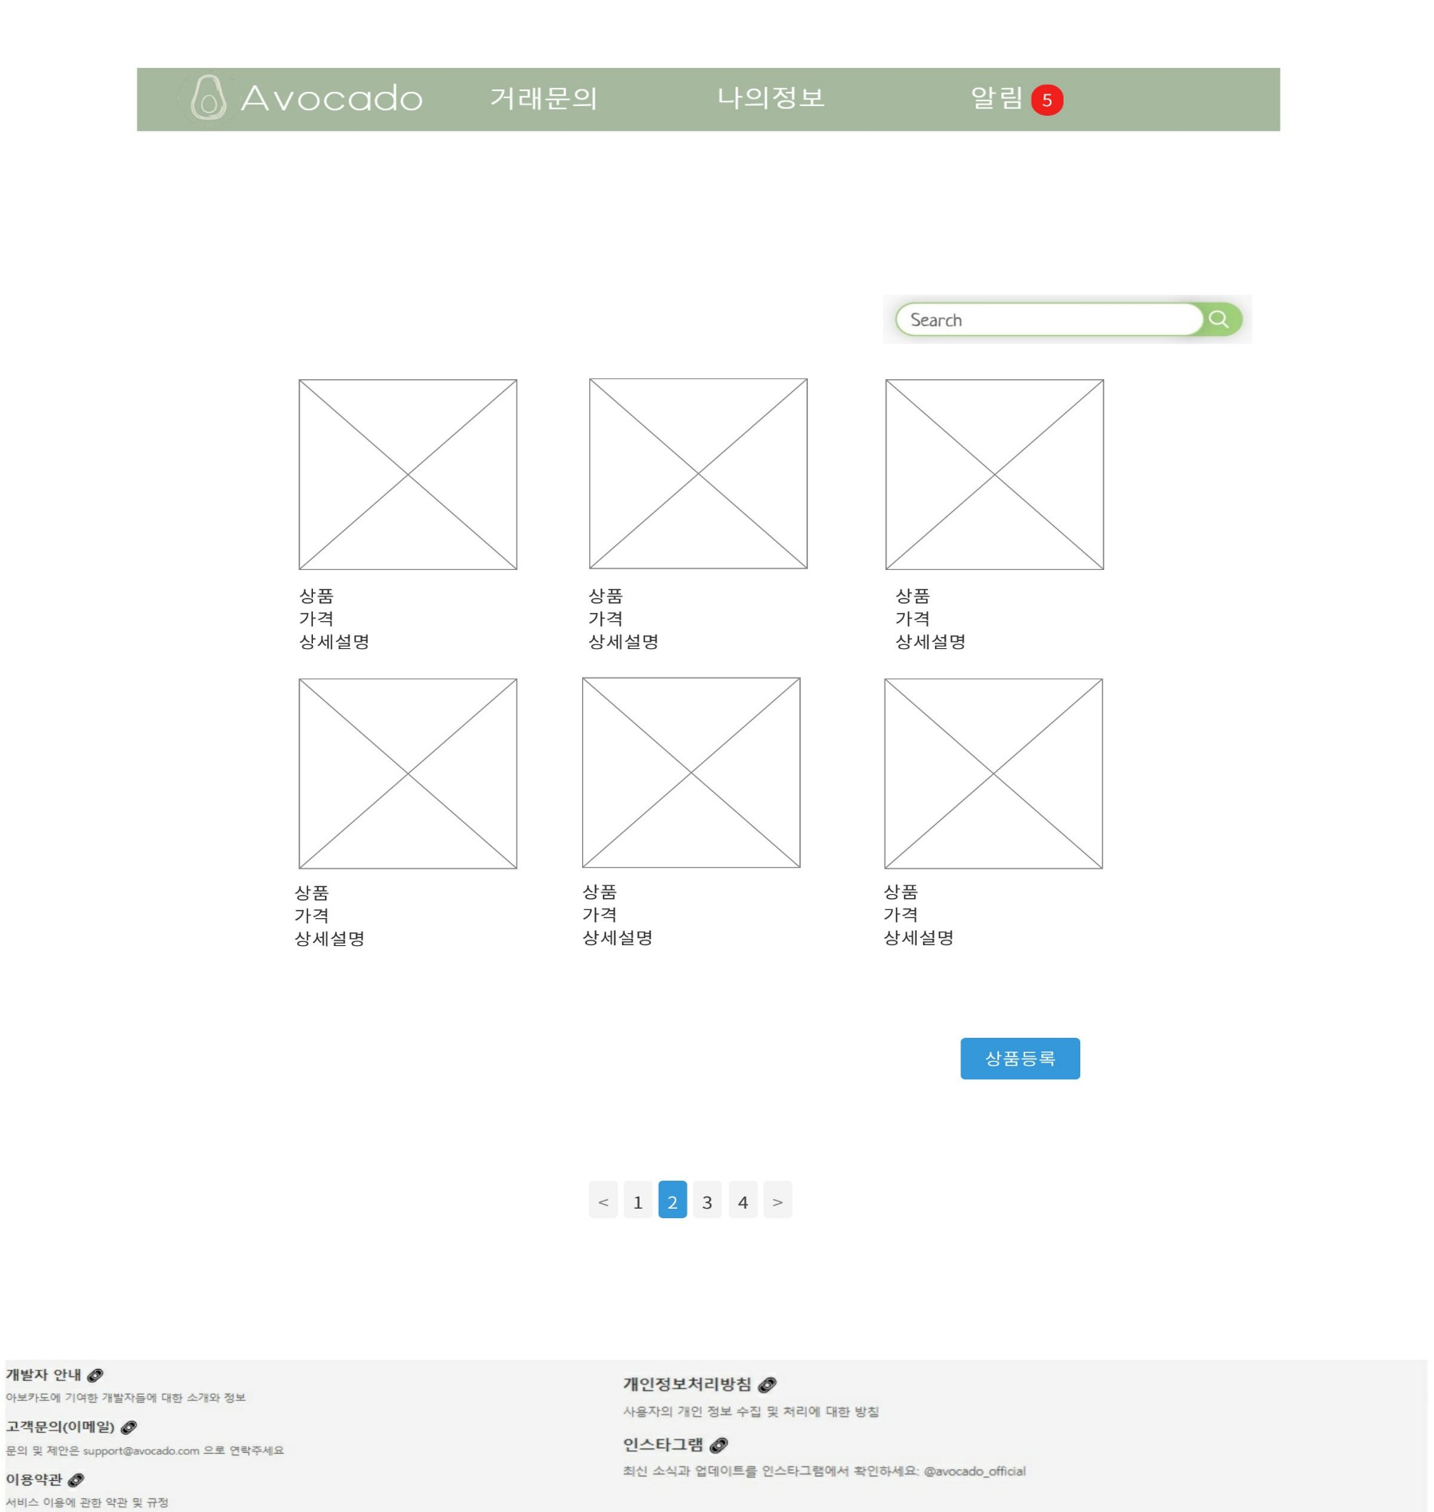
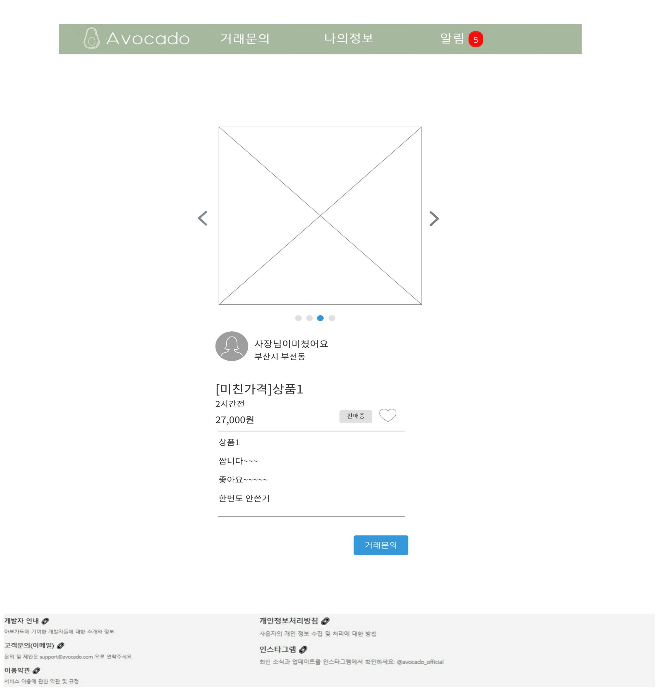
메인 & 상세페이지
Avocado project

Slide 12
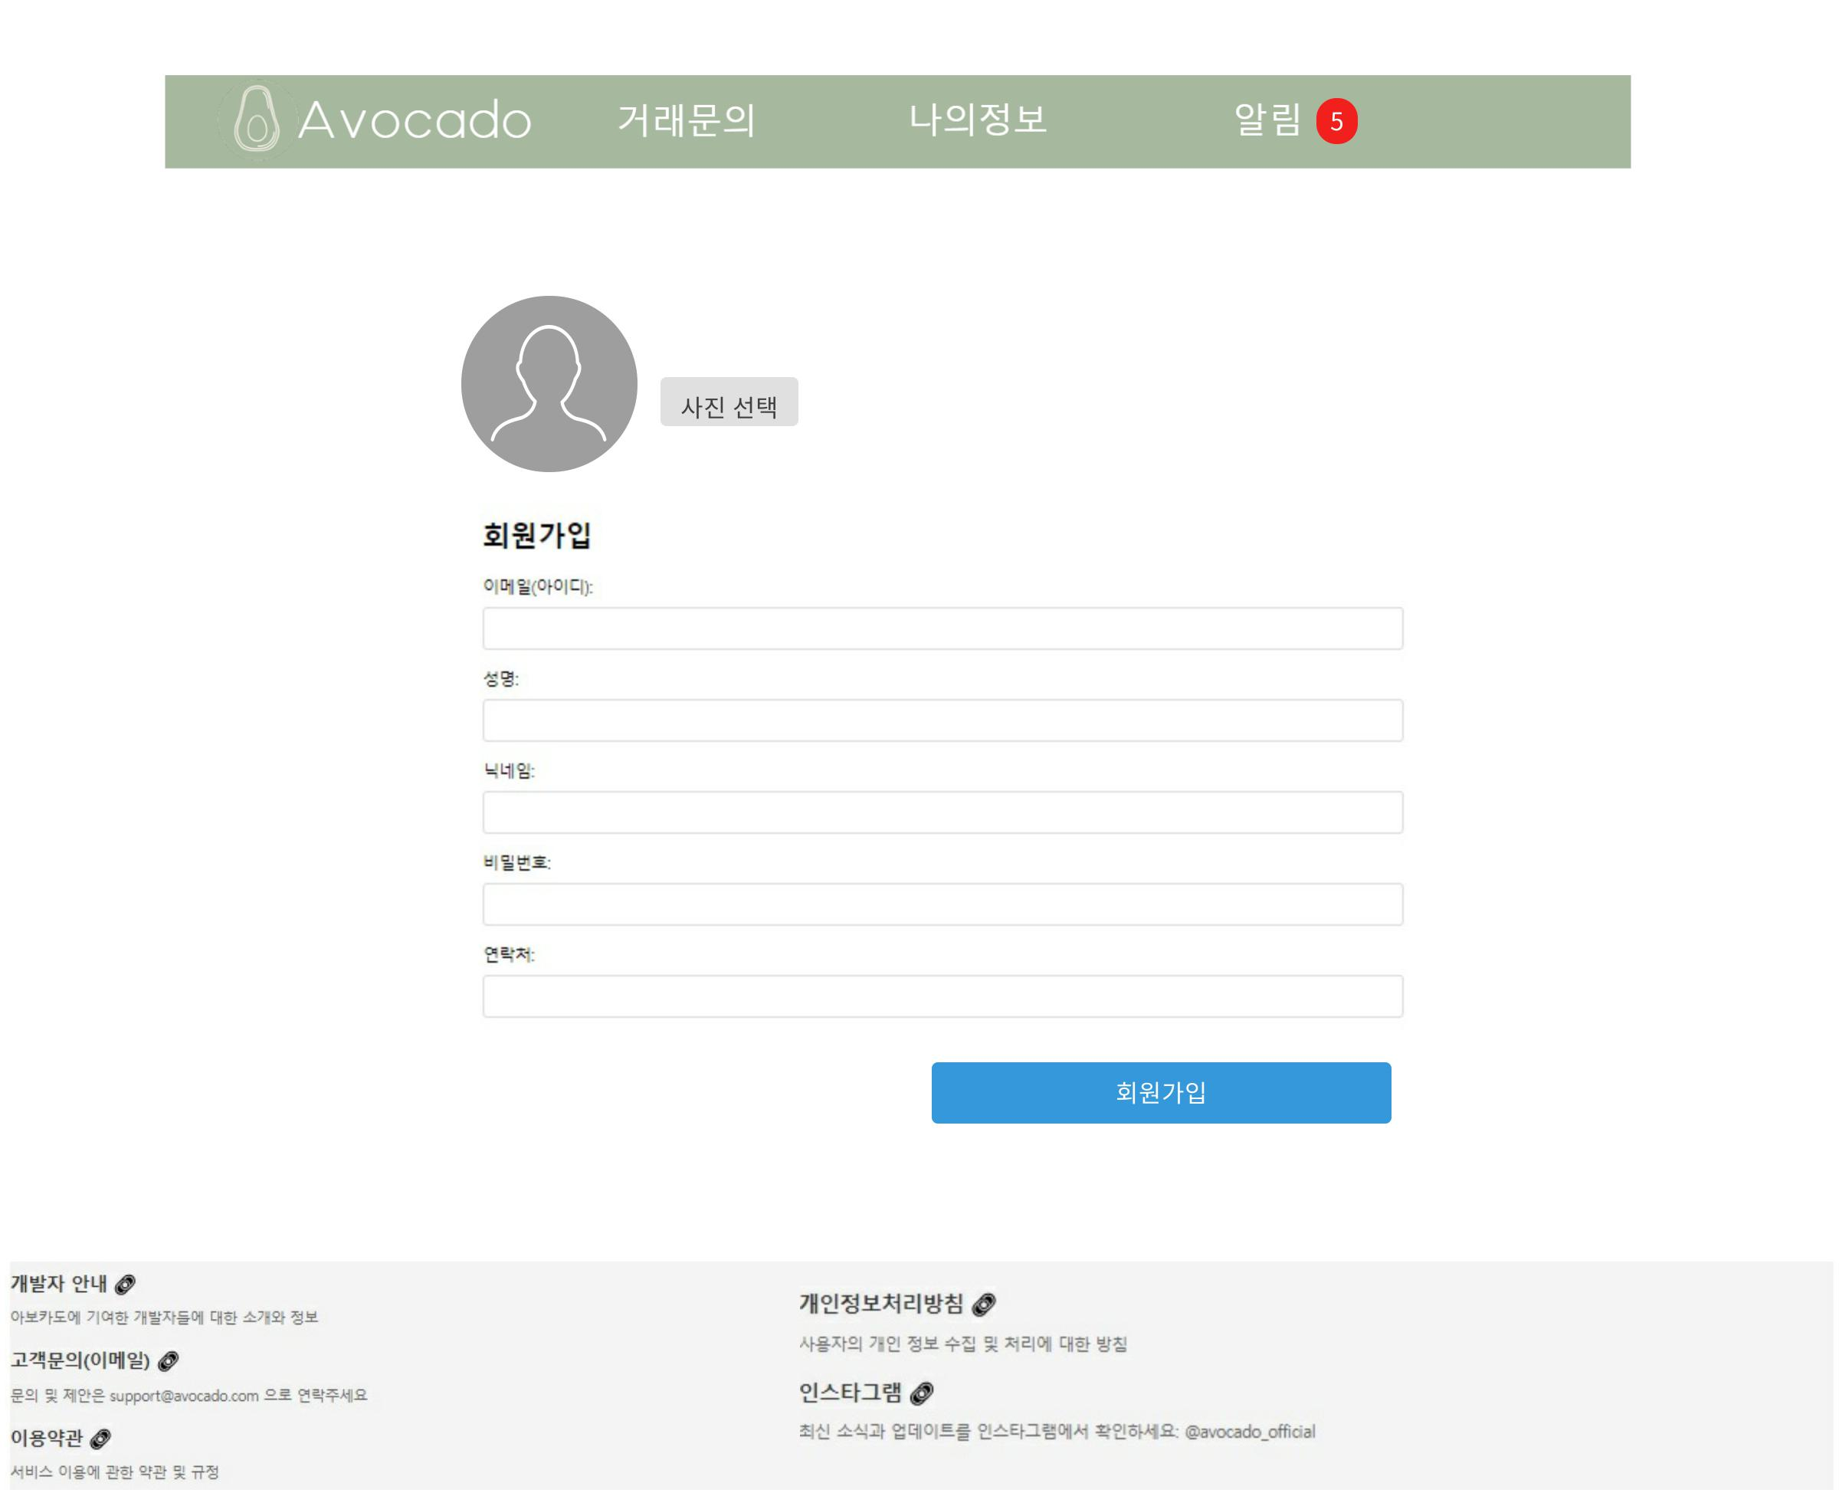
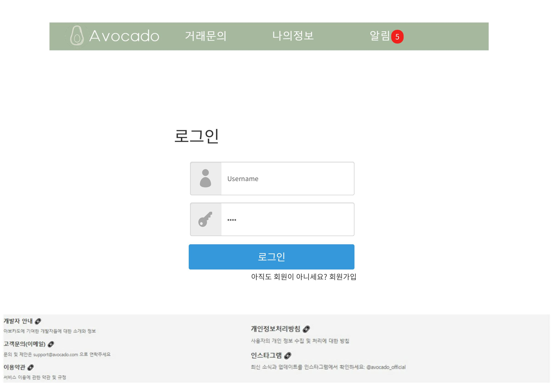
회원가입 & 로그인
Avocado project

Slide 13
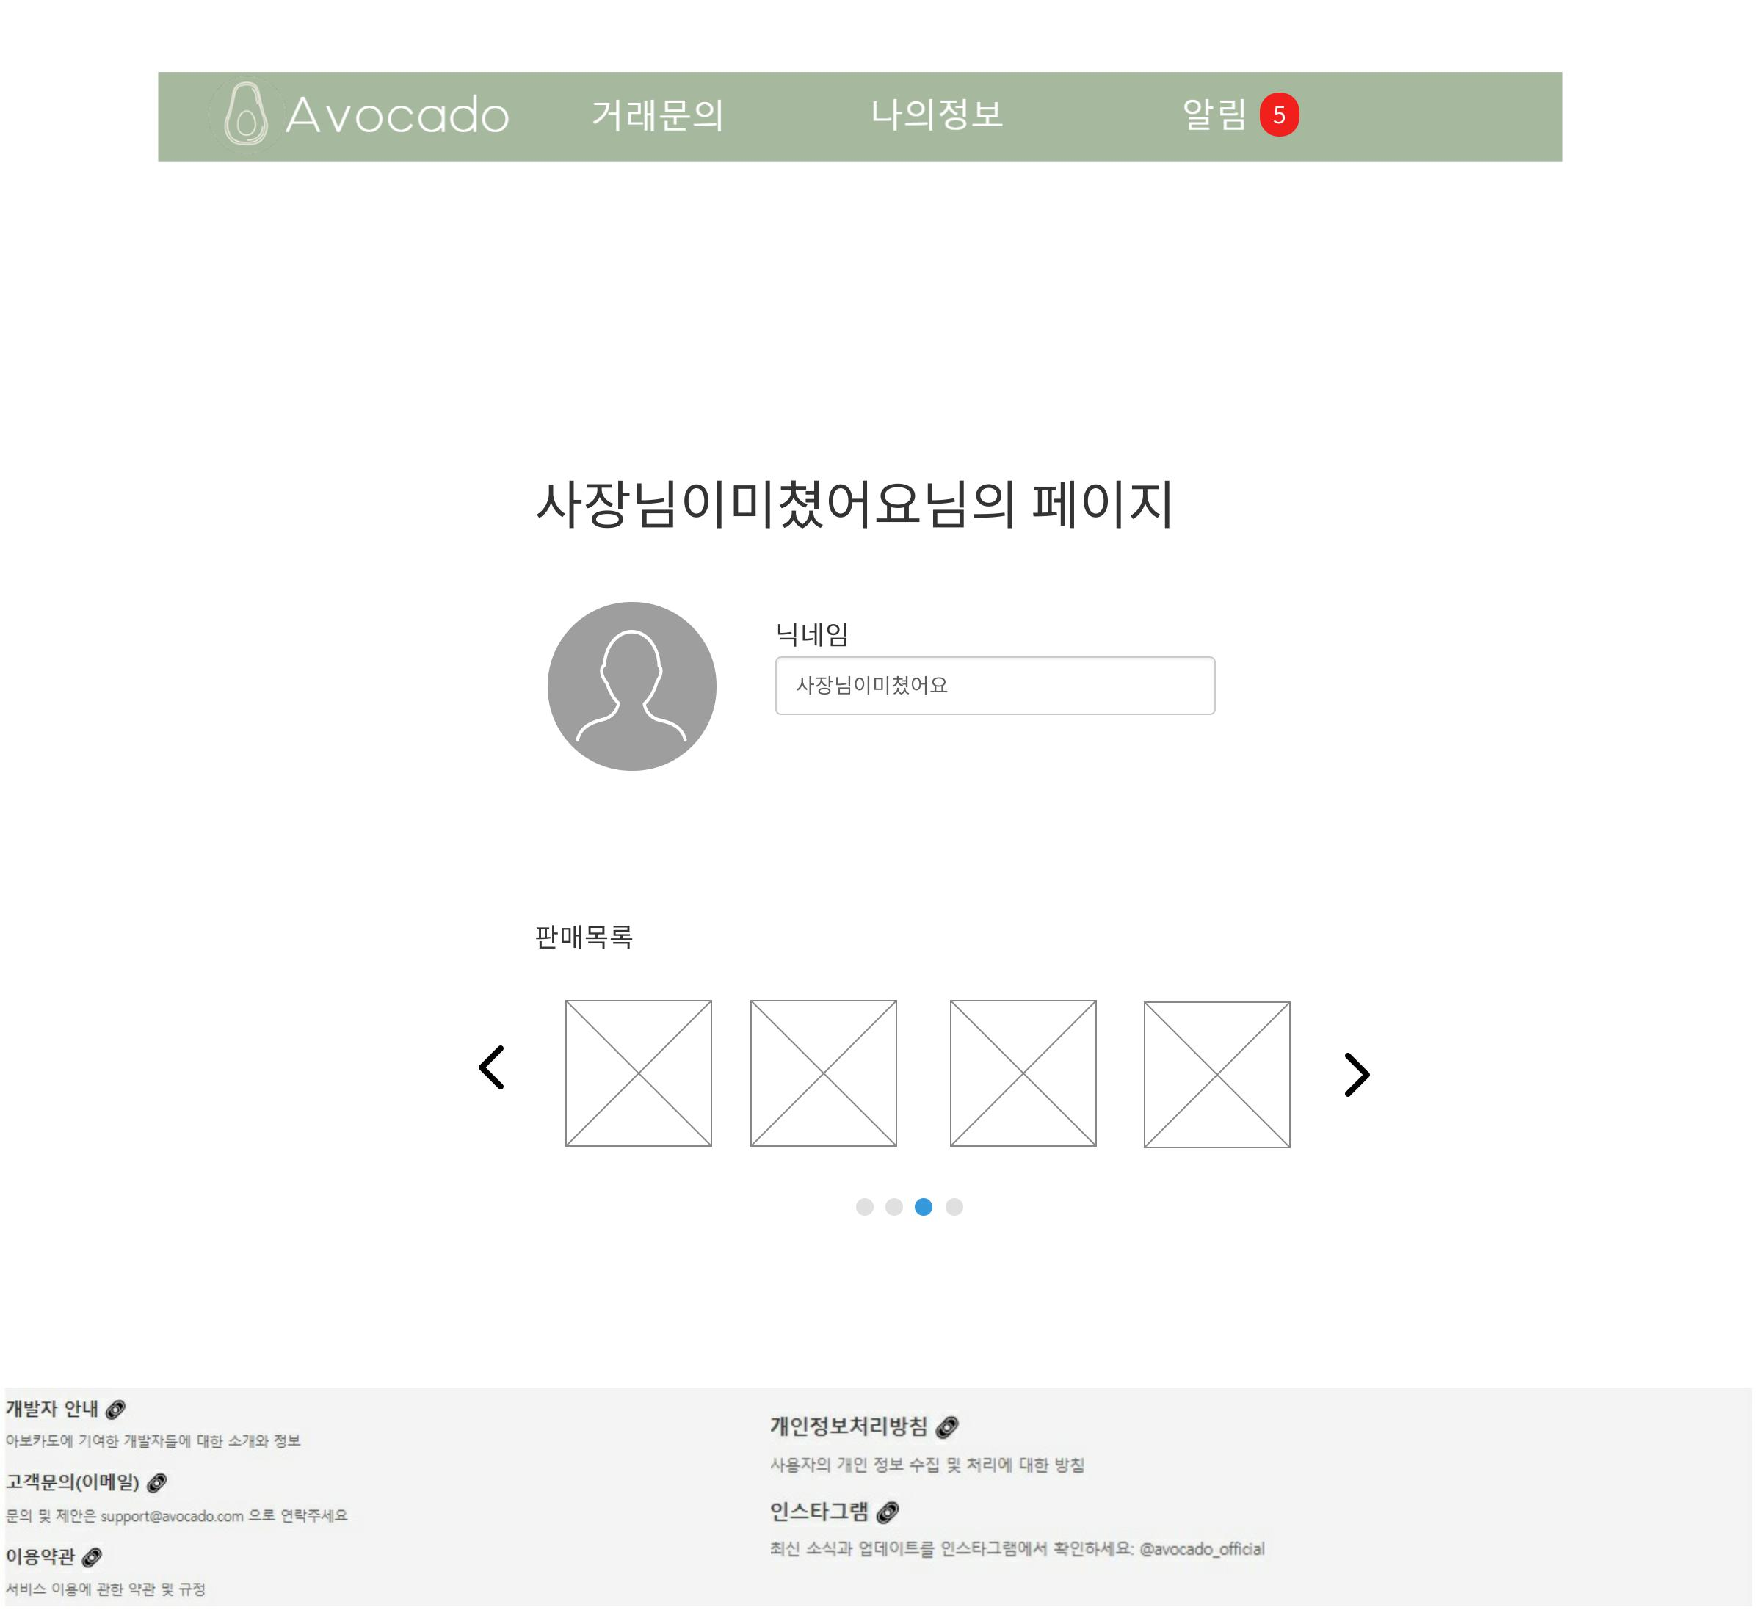
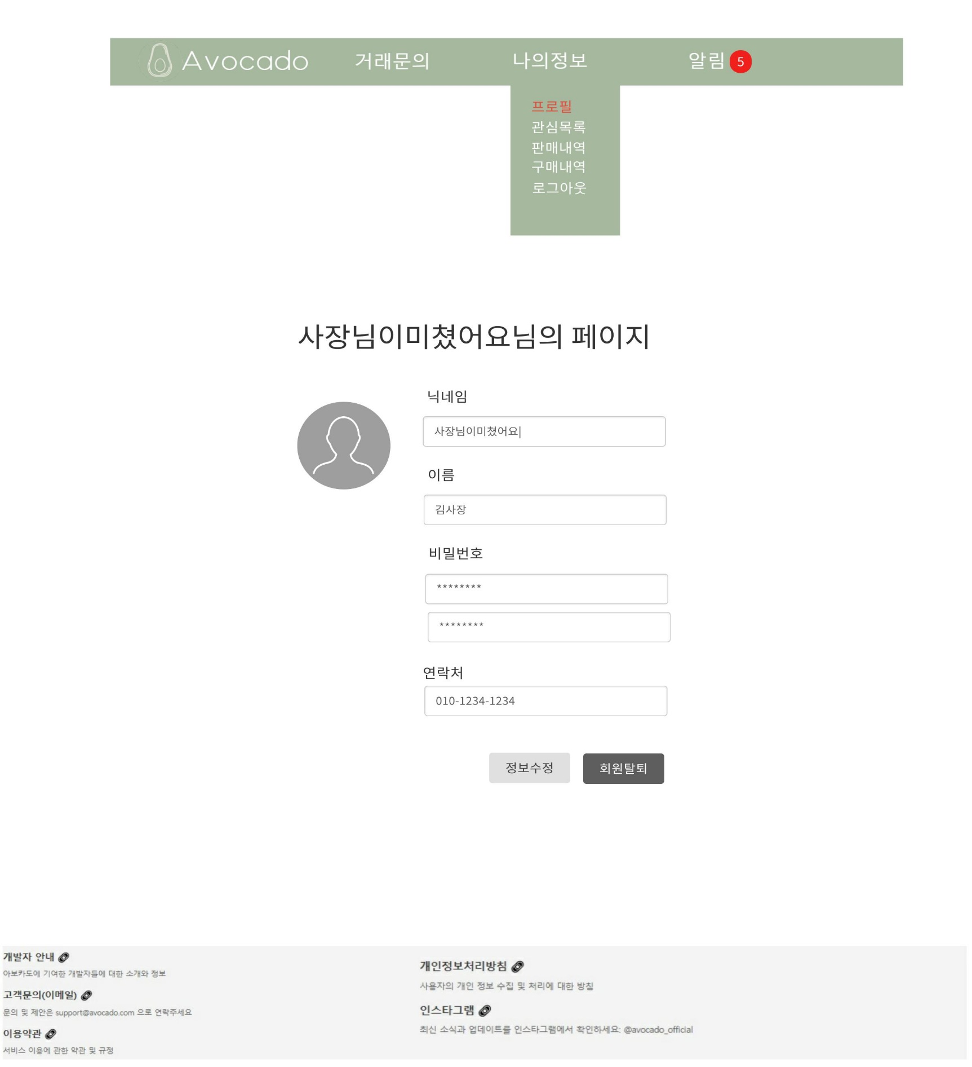
회원정보 페이지 & 프로필, 회원정보 수정
Avocado project

Slide 14
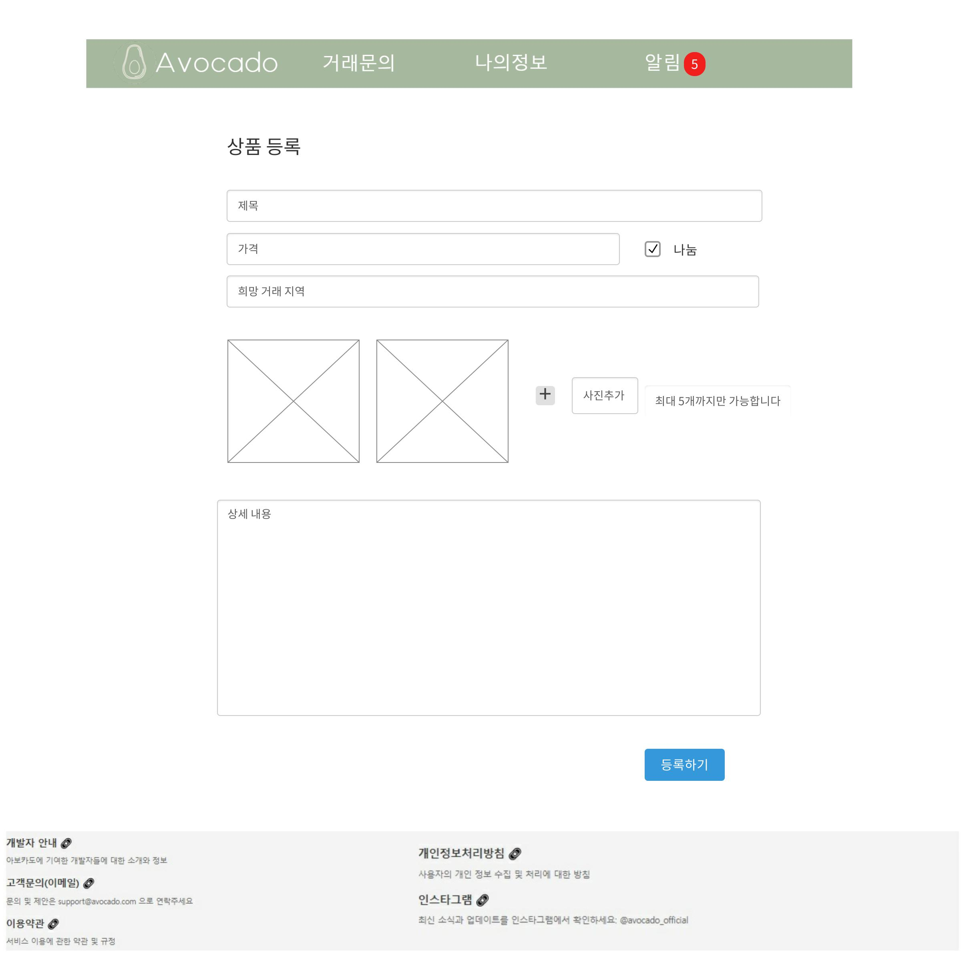
상품등록
Avocado project

Slide 15
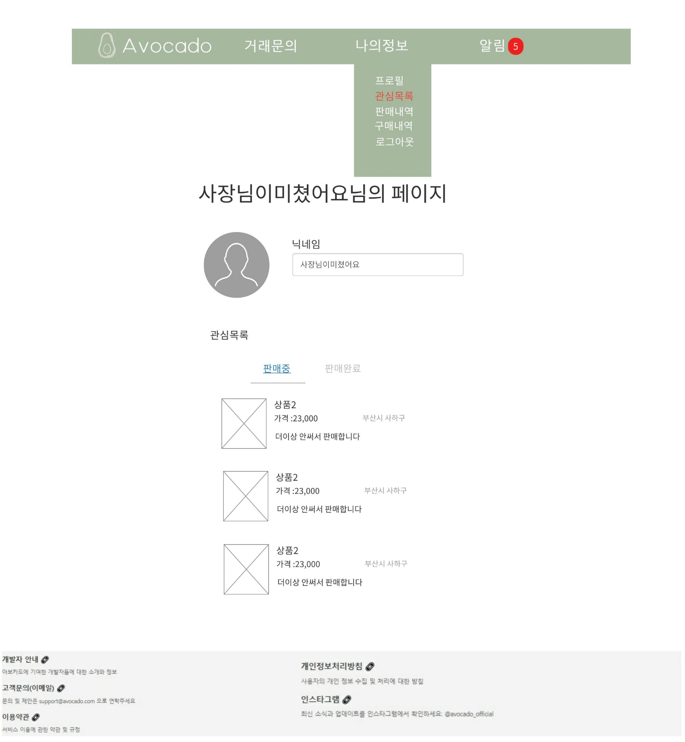
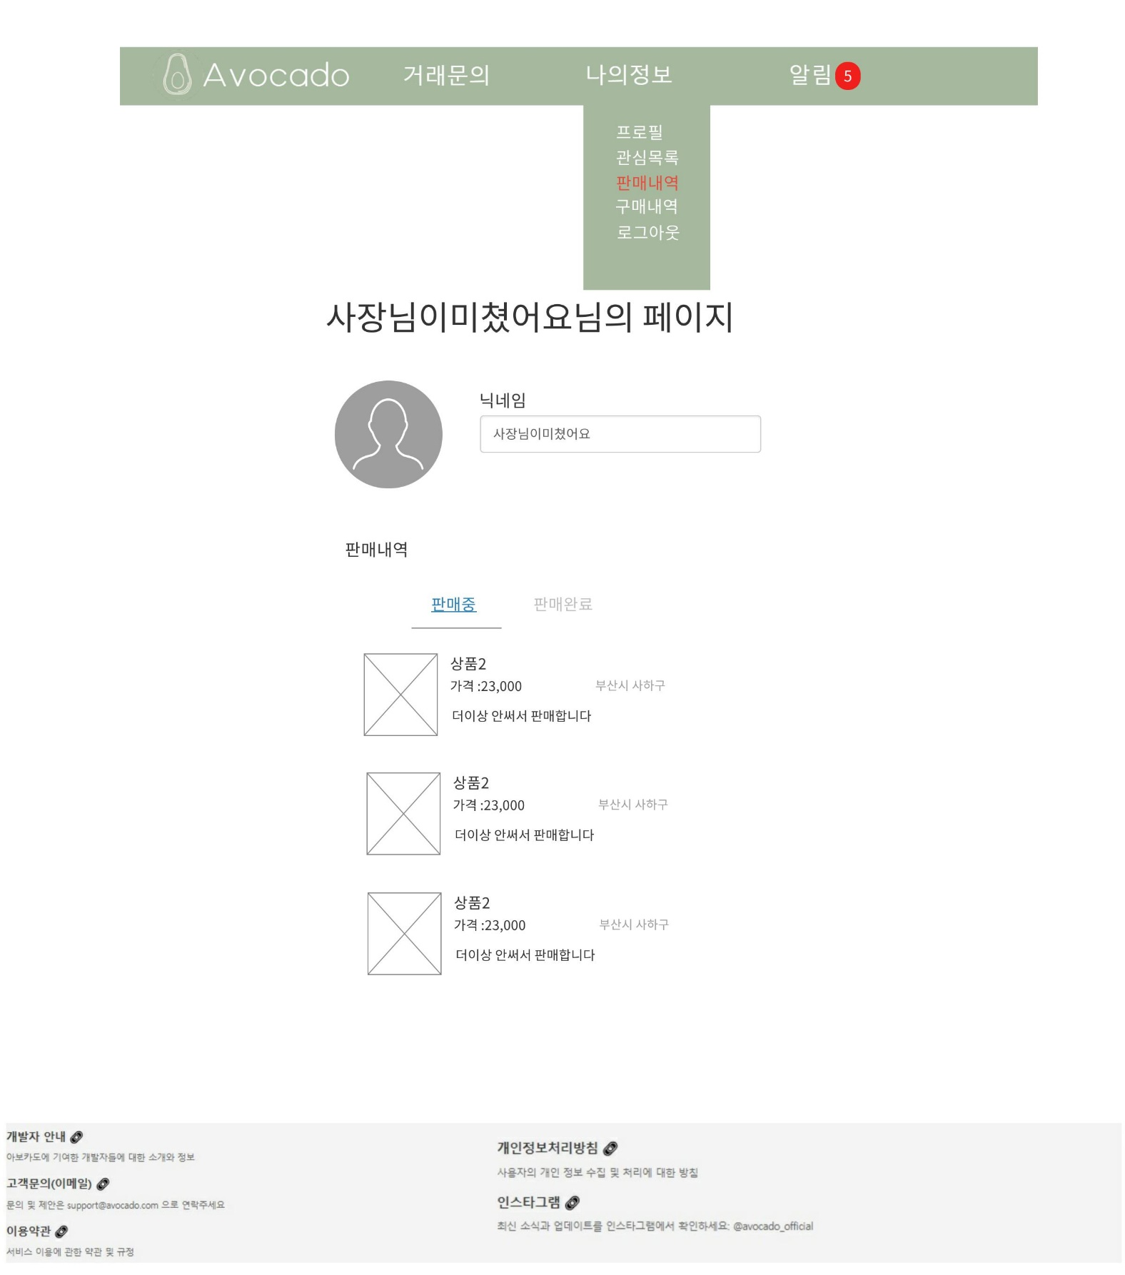
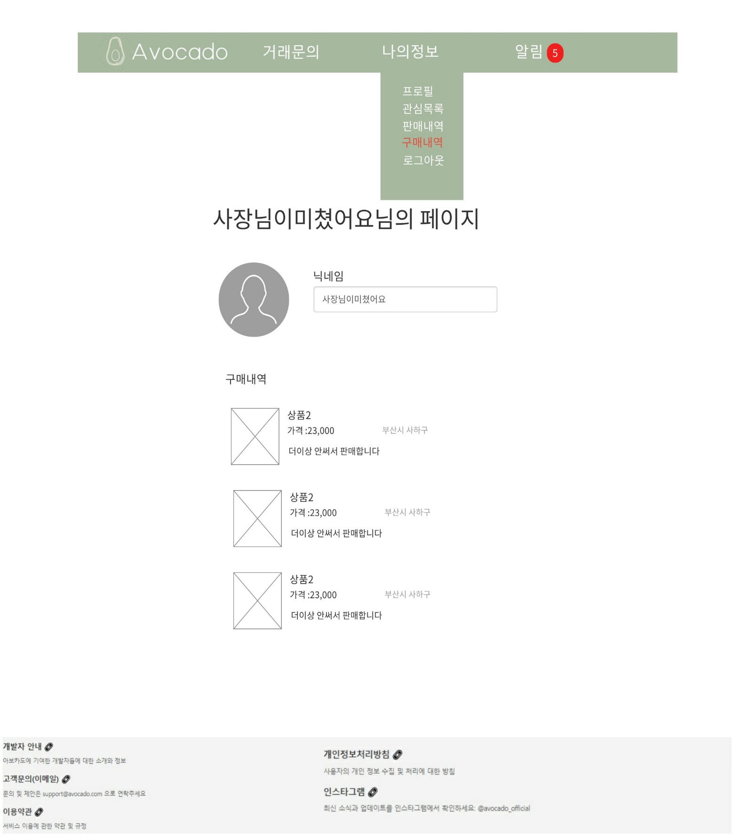
관심, 판매, 구매목록 페이지
Avocado project

Slide 16
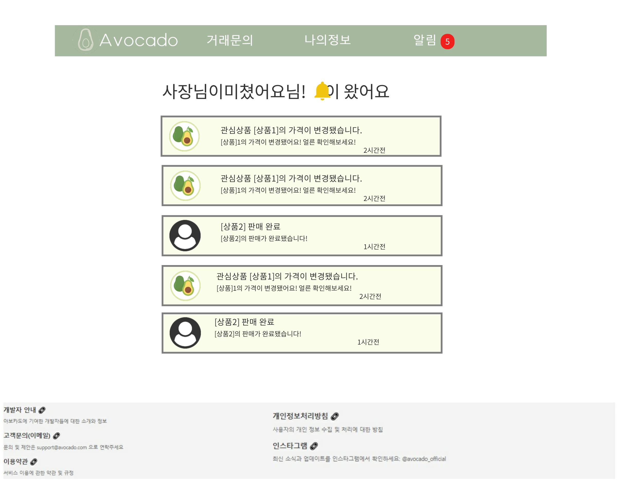
알림 페이지
Avocado project

Slide 17
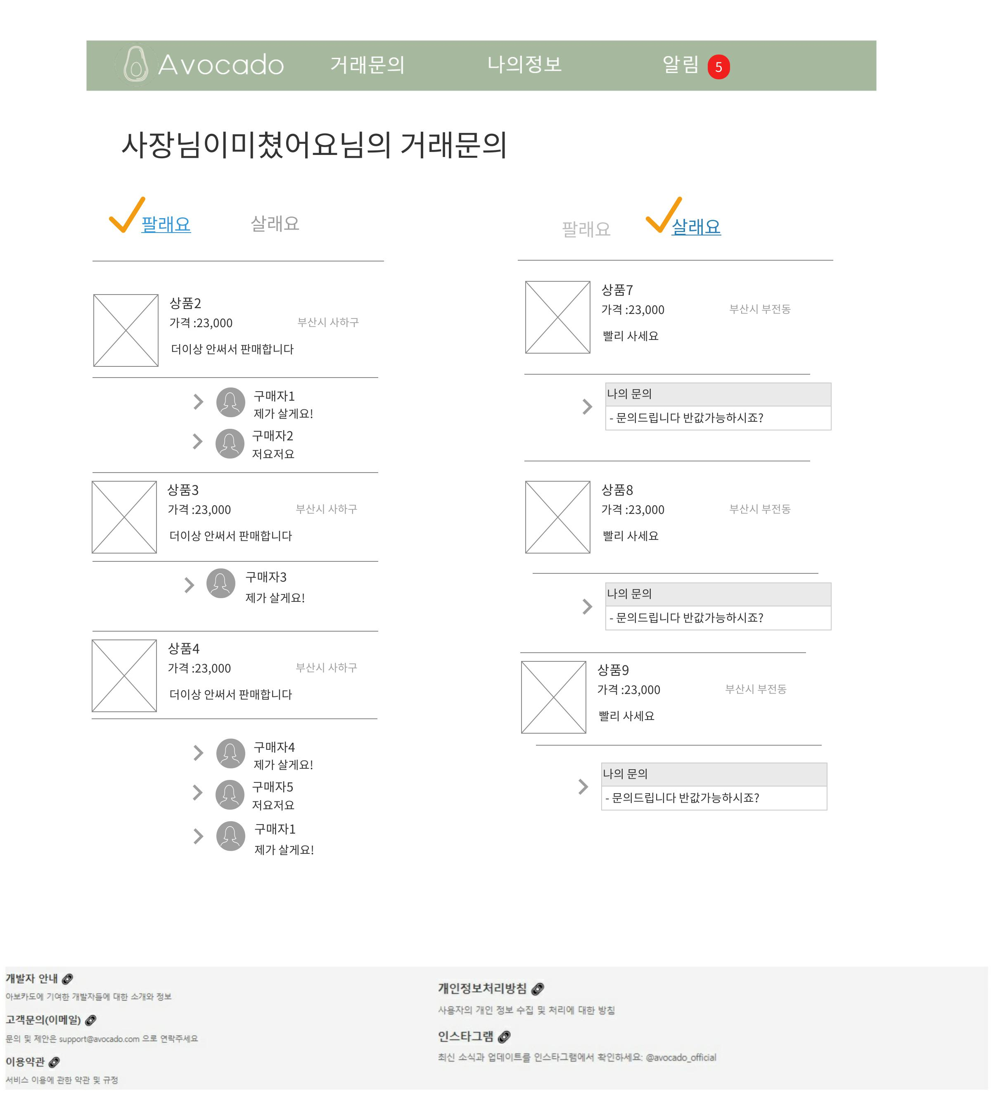
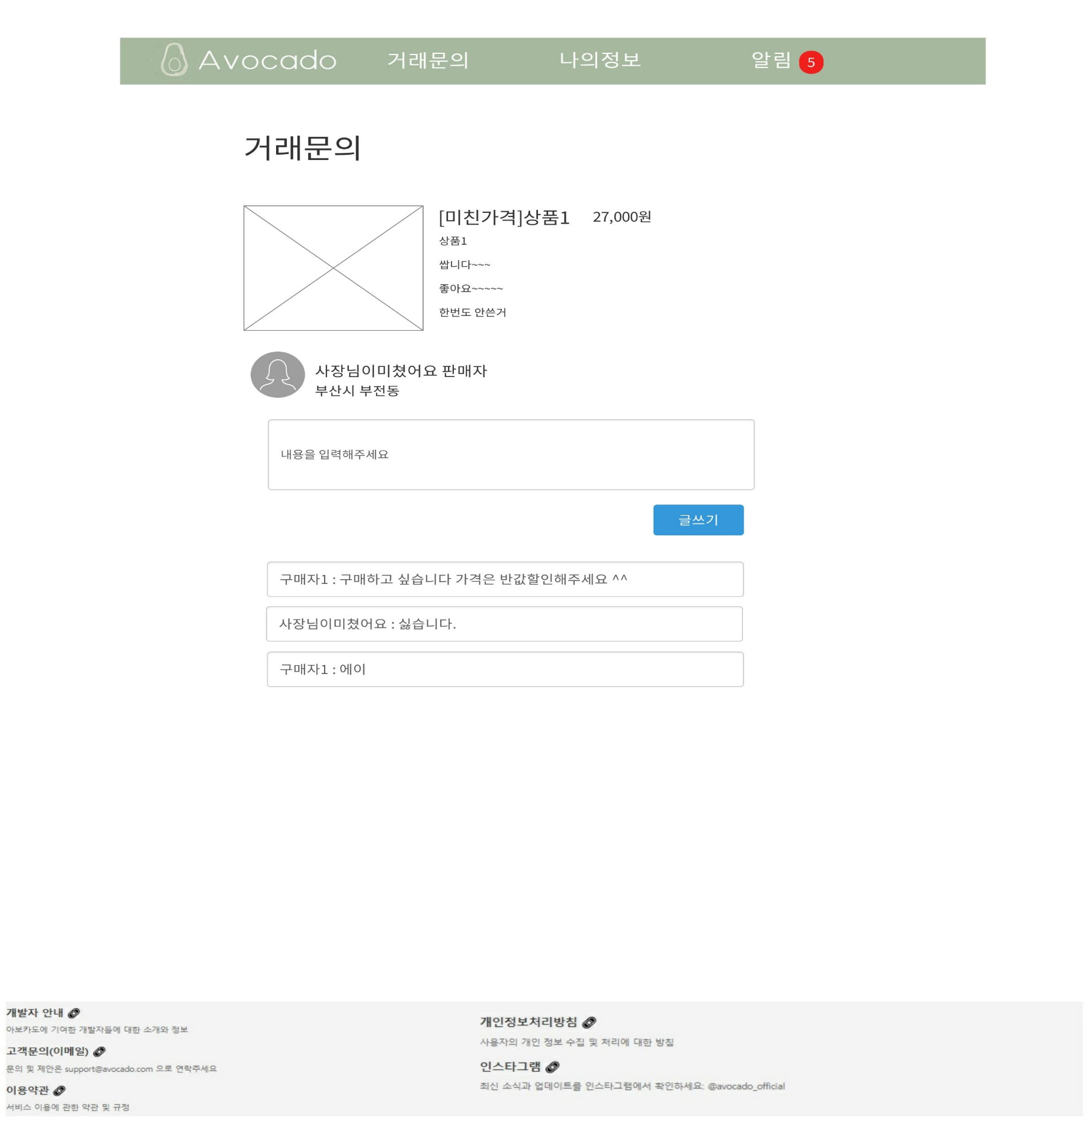
거래문의
Avocado project

